Slide 1

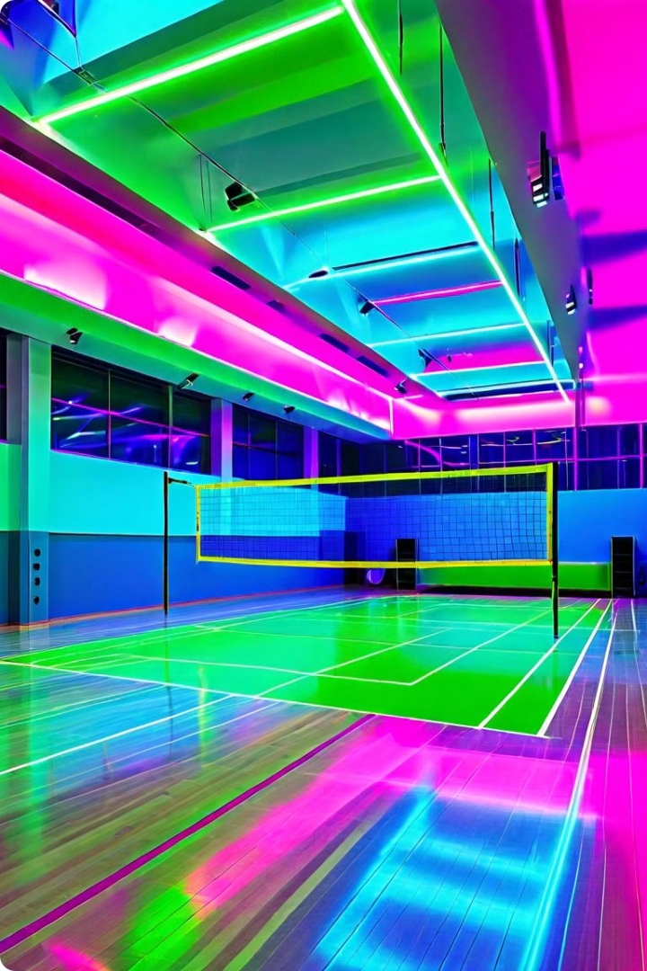
Proyecto de Alquiler de Canchas de Voleibol bajo Techo
Este proyecto se enfoca en proporcionar a la comunidad un espacio acogedor y bien equipado para disfrutar del deporte del voleibol. Ofreceremos un servicio de alquiler de canchas bajo techo, permitiendo a los jugadores practicar y competir en un ambiente controlado y seguro.

Slide 2
Descripción del Servicio
Canchas Disponibles
Horarios Flexibles
Equipamiento Completo

Slide 3

¿Por qué Desarrollar este Proyecto?
1
Demanda Creciente
2
Beneficios para la Salud
3
Oportunidad de Negocio

Slide 4
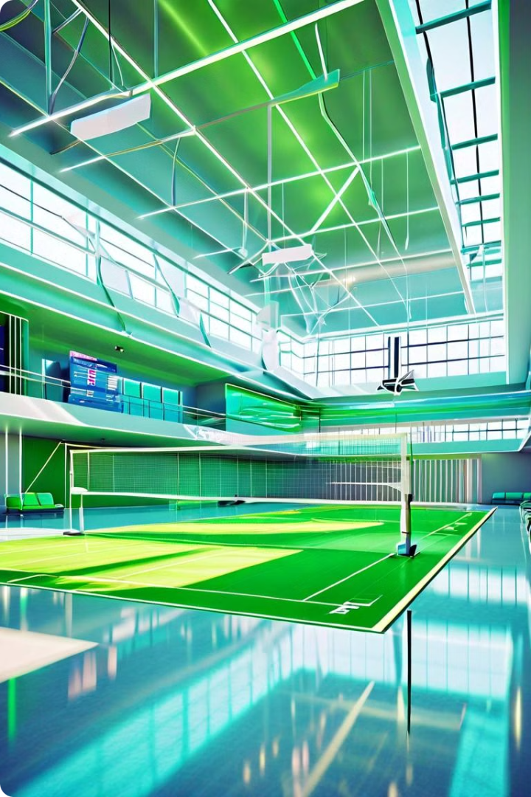
Objetivo
El objetivo principal de este estudio es mejorar el proceso de alquiler de canchas de Wally para garantizar una experiencia satisfactoria para los usuarios y una gestión eficiente para los propietarios de las instalaciones.
Desarrollar un sistema de información, para administrar, registrar y controlar el alquiler y la reservación de las canchas de Wally.

Slide 5
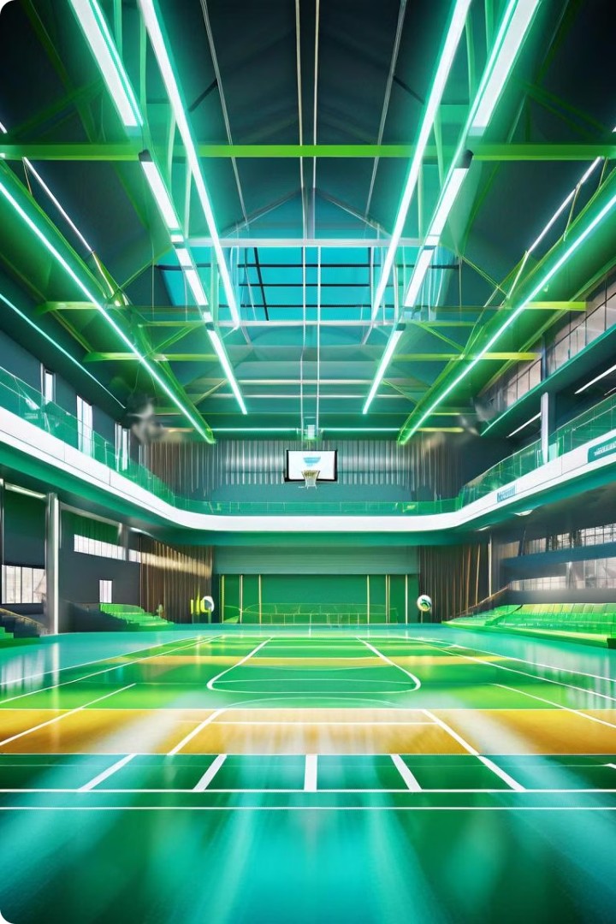
Proceso de Desarrollo del Proyecto
1
Análisis de Mercado
Estudiaremos la demanda, la competencia y las necesidades de nuestros clientes potenciales.
2
Diseño y Planificación
Definiremos el layout de las instalaciones, los servicios a ofrecer y la estrategia de implementación.
3
Construcción e Implementación
Llevaremos a cabo la construcción de las canchas y la puesta en marcha del servicio.

Slide 6





Beneficios para los Usuarios
Instalaciones de Calidad
Experiencia Comunitaria
Ubicación Conveniente
Horarios Flexibles

Slide 7


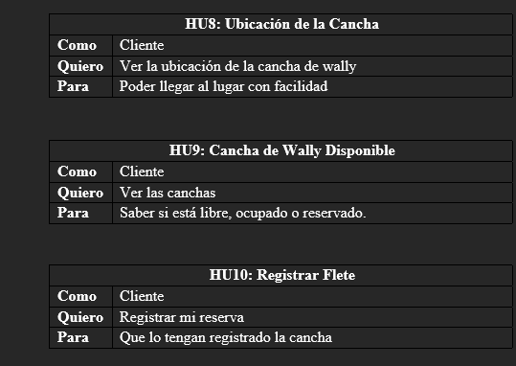


Historias de Usuario

Slide 8
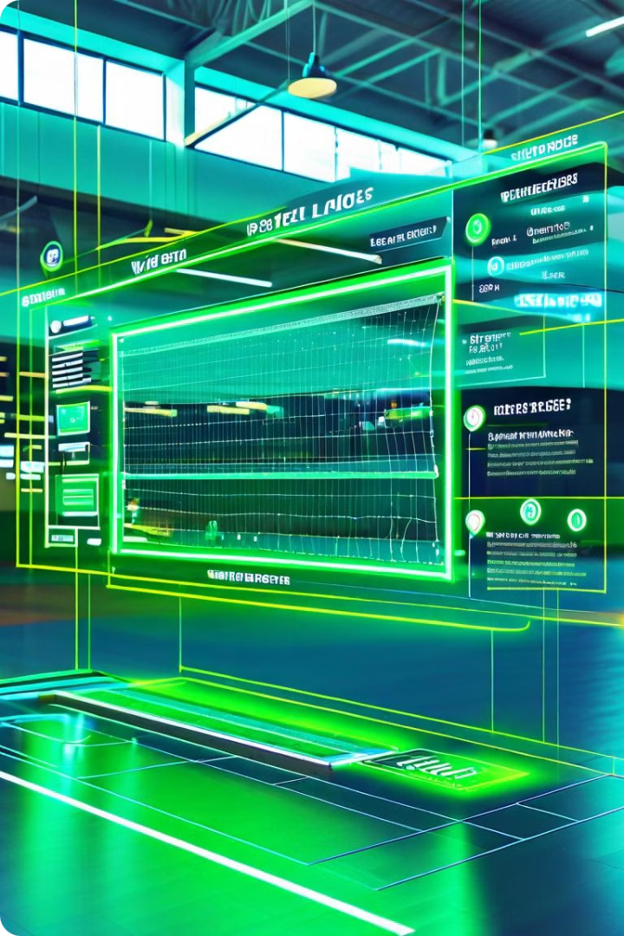
Diagrama de Casos de Uso

Slide 9
Diagrama de Clases y Despliegue

Slide 10
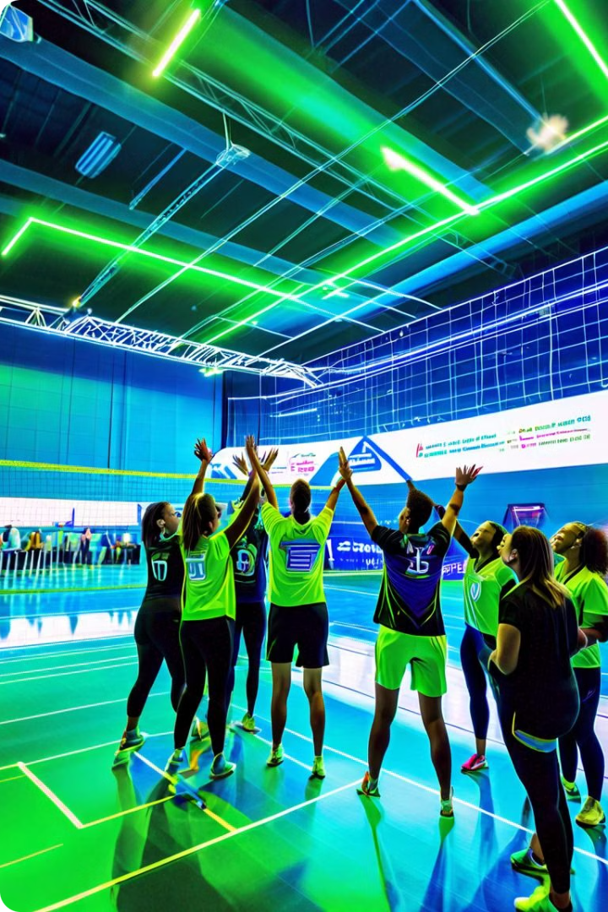
Conclusiones
1
Oportunidad de Crecimiento
Este proyecto tiene un gran potencial de crecimiento y expansión a largo plazo.
2
Impacto Comunitario
Contribuiremos al desarrollo y la cohesión de la comunidad mediante la promoción del deporte.

